Slide 1

Mode operatoire preventis marche PRO
    fevrier 2021

Slide 2

SOMMAIRE
Accès et navigation dans l’outil 17
    Rédaction du plan d’action
    VALIDATION DES PLANS D’ ACTION 17

Slide 3
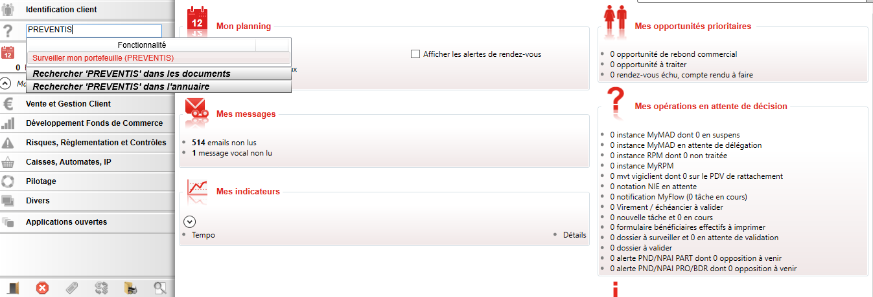
1. Accès et navigation dans l’outil
Permet l’accès direct aux client du portefeuille
ACCES PREVENTIS

Slide 4
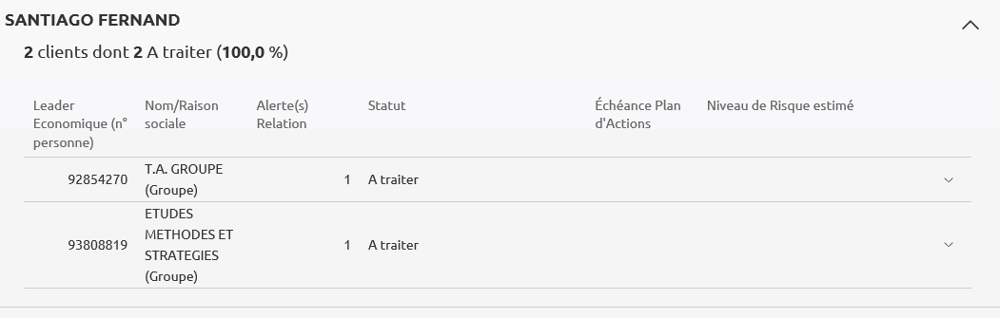
1. Accès et navigation dans l’outil
La liste des clients du portefeuille concernés par au moins une alerte s’affiche

Slide 5
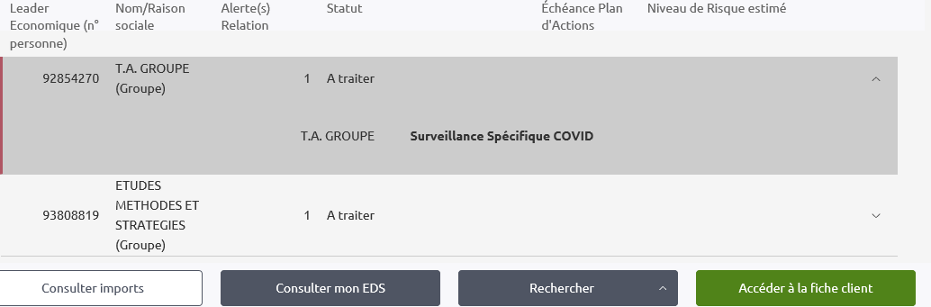
1. Accès et navigation dans l’outil
Se positionner sur le client et cliquer sur

Slide 6
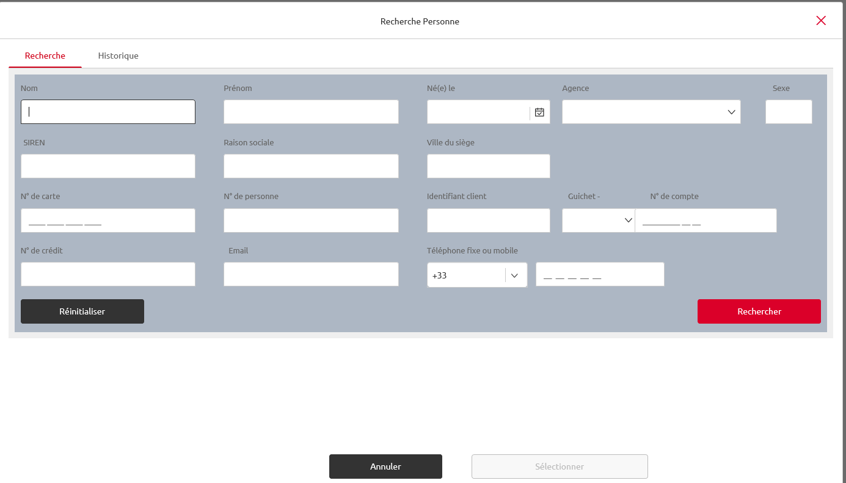
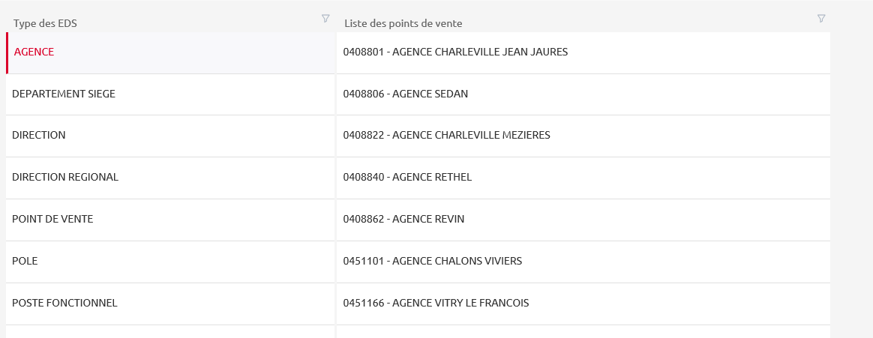
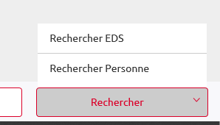
1. Accès et navigation dans l’outil
Autre possibilité d’accéder à une fiche client.
Le bouton rechercher permet d’accéder directement à une personne ou à un EDS

Slide 7
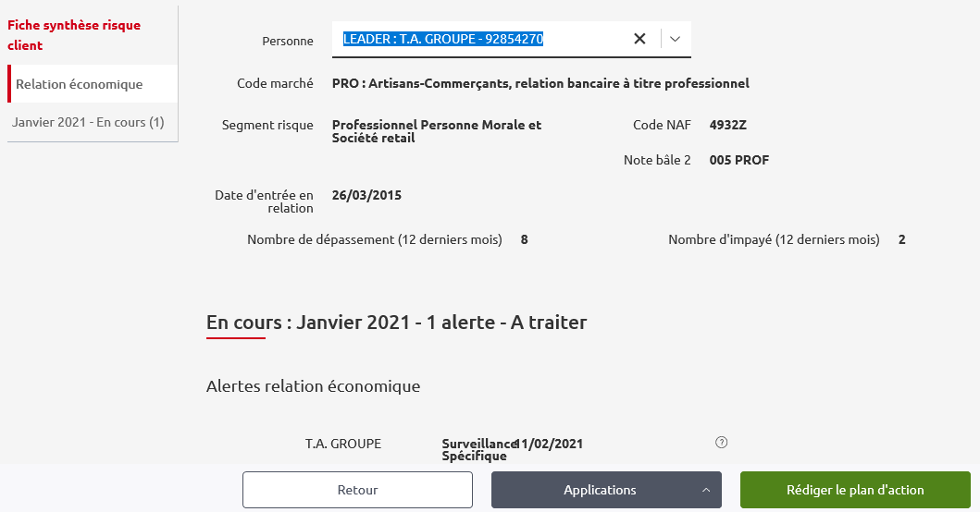
1. Accès et navigation dans l’outil
La fiche client s’ouvre avec l’alerte à traiter et le client de la relation économique sur lequel est positionné l’alerte.
Pour traiter l’alerte il faudra cliquer sur

Slide 8
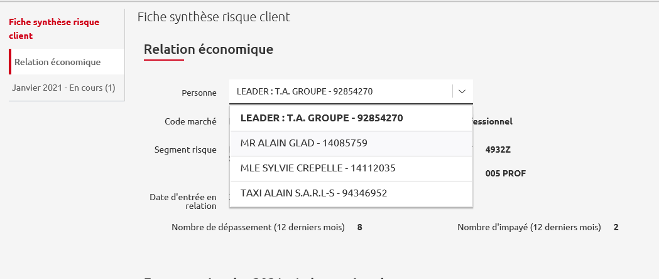
1. Accès et navigation dans l’outil
Un accès à tous les membres de la relation économique est possible en cliquant sur la flèche

Slide 9
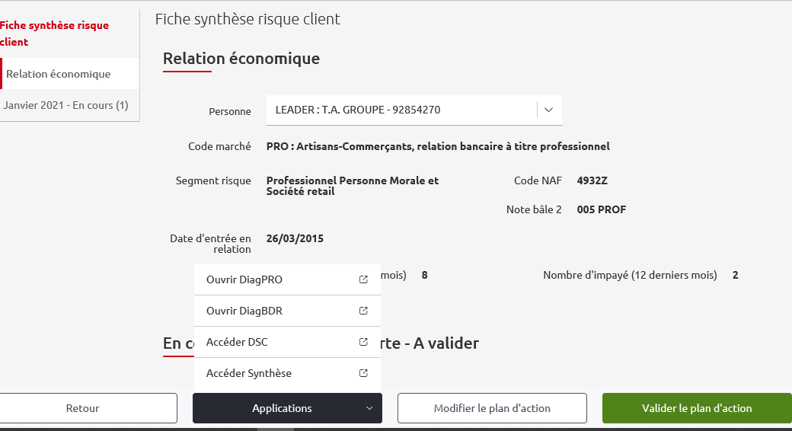
1. Accès et navigation dans l’outil
Le bouton ‘Applications’ permet l’accès direct à DIAG PRO, DSC et la Synthèse client

Slide 10
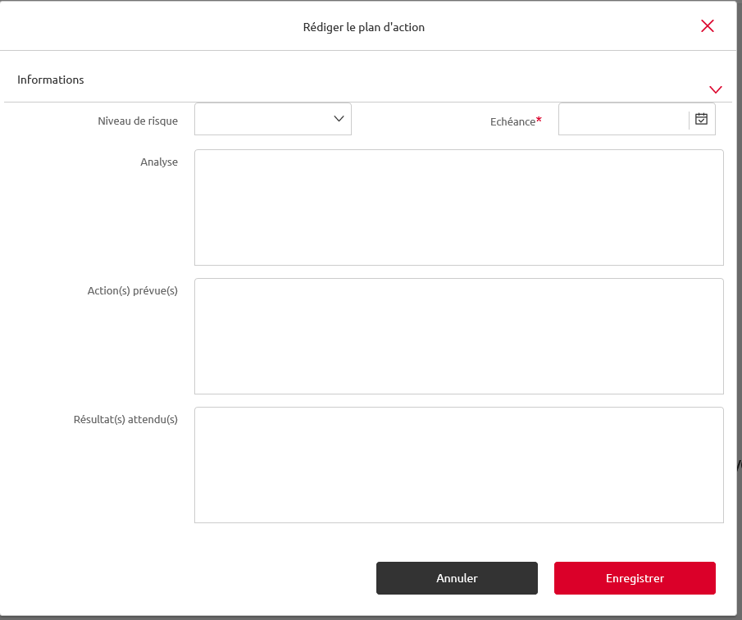
2. Rédaction du plan d’action
La fenêtre de rédaction du plan d’action comprend 3 pavés à remplir

Slide 11
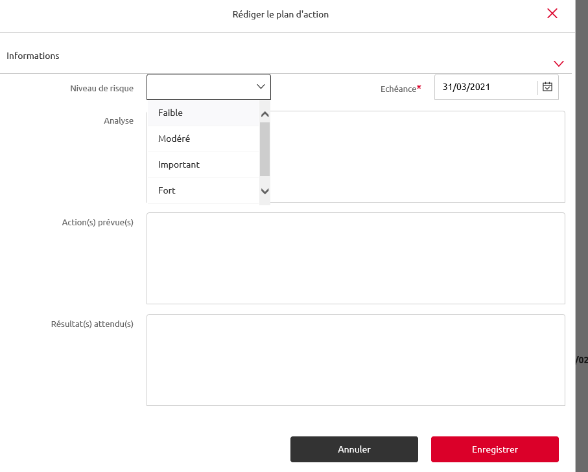
2. Rédaction du plan d’action
La rédaction du plan d’action se termine par la qualification du niveau de risque du client
et la détermination d’une date d’échéance du plan d’action.
Puis cliquer sur

Slide 12
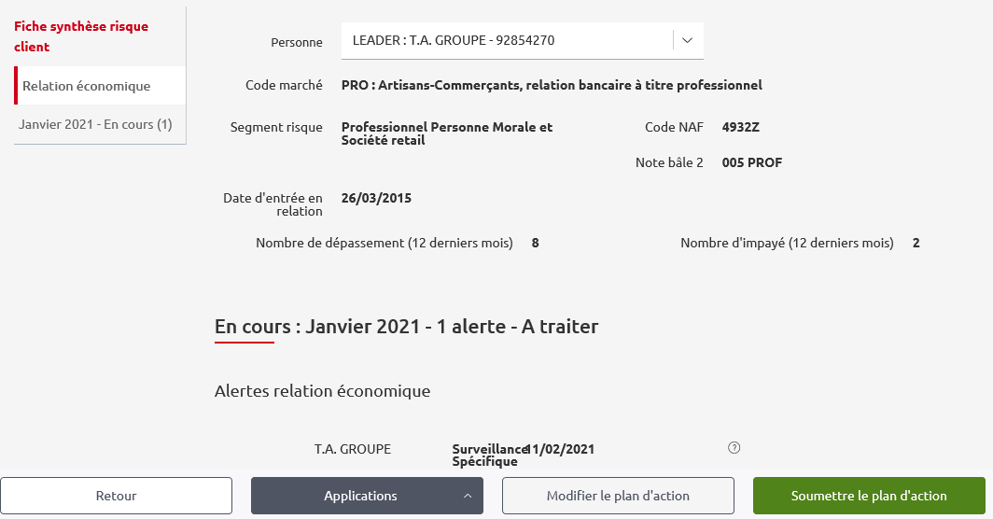
2. Rédaction du plan d’action
Une fois le plan d’action finalisé et la fiche de rédaction saisie, cliquer sur
La statut sera alors ‘A valider’

Slide 13
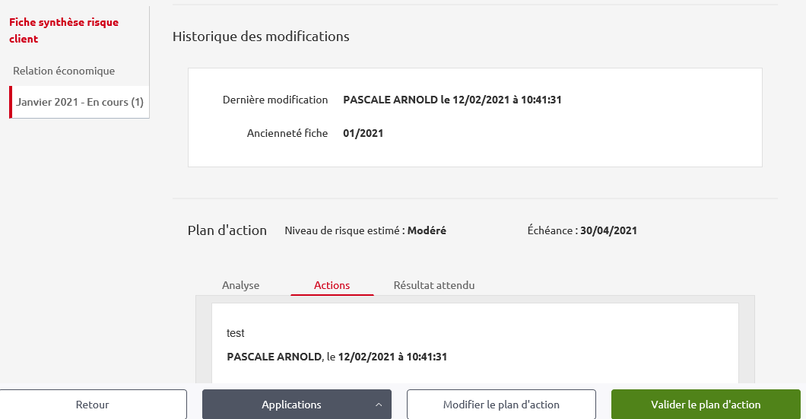
2. Rédaction du plan d’action
Il est possible de modifier le plan d’action tant que la validation n’est pas effectuée

Slide 14
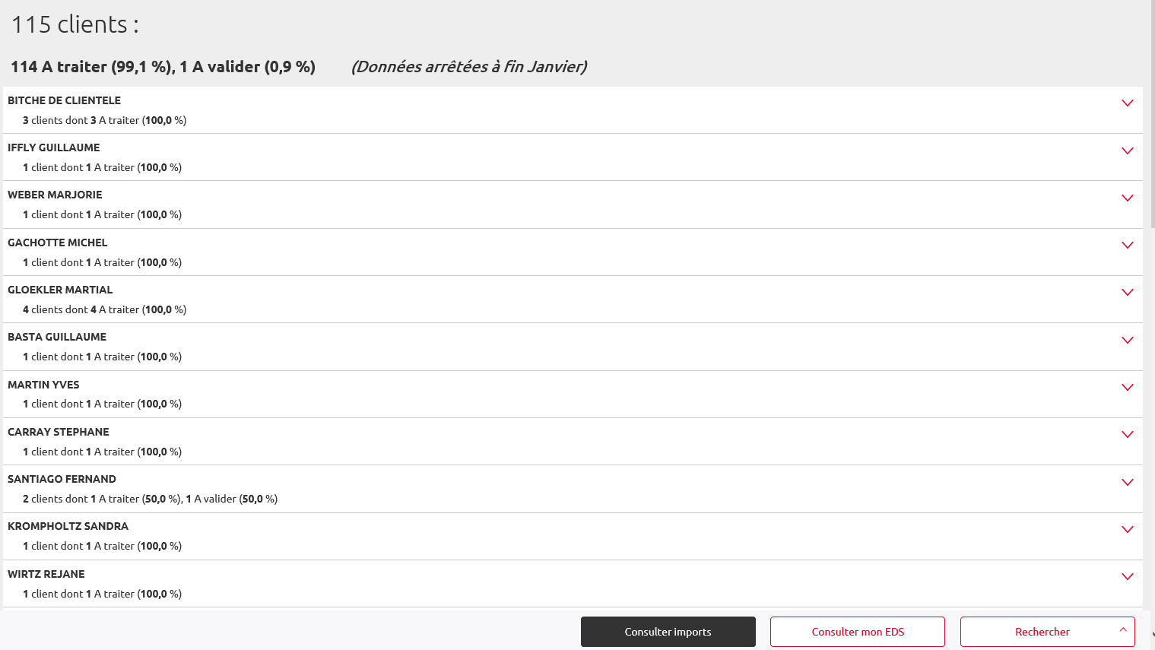
VALIDATION DES PLANS D’ ACTION
Les dossiers à valider sont identifiable dans la liste de chaque DR

Slide 15
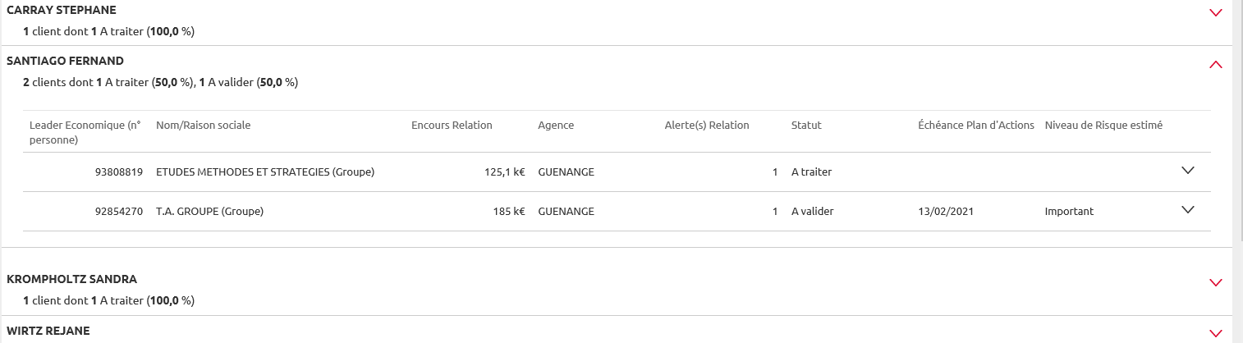
VALIDATION DES PLANS D’ ACTION
Cliquer sur le nom pour accéder au détail des clients par portefeuille

Slide 16
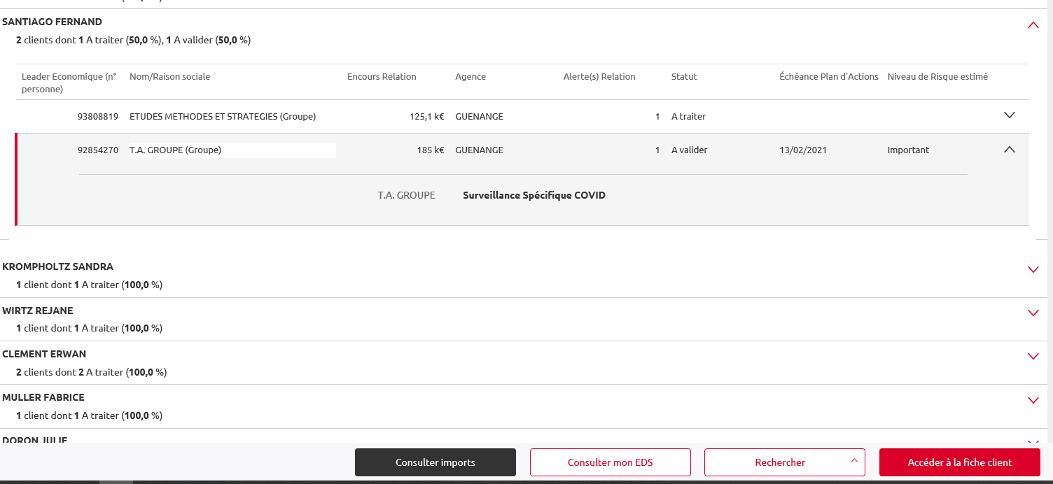
VALIDATION DES PLANS D’ ACTION
Cliquer sur

Slide 17
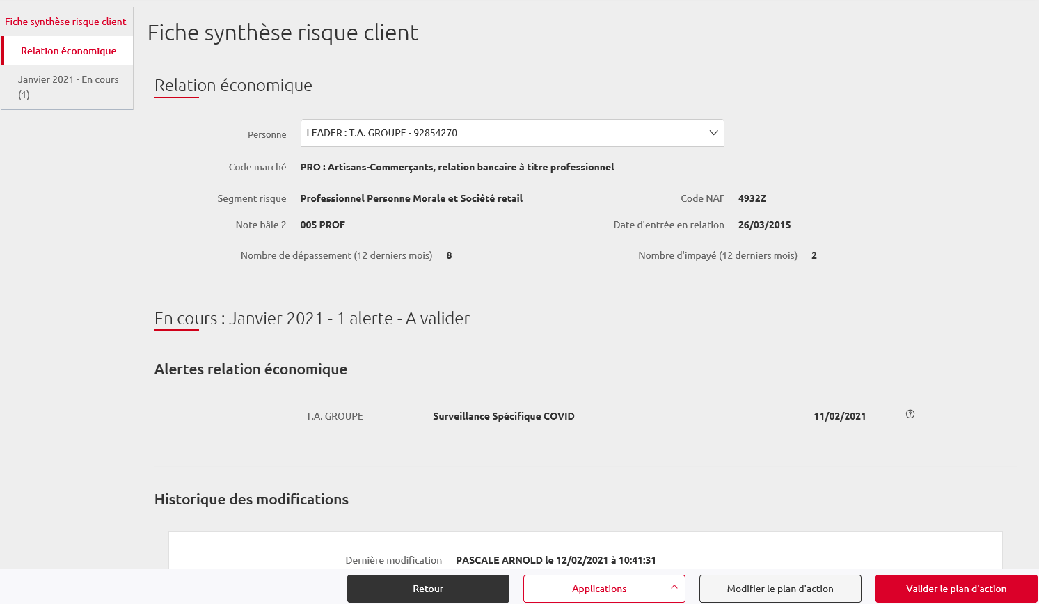
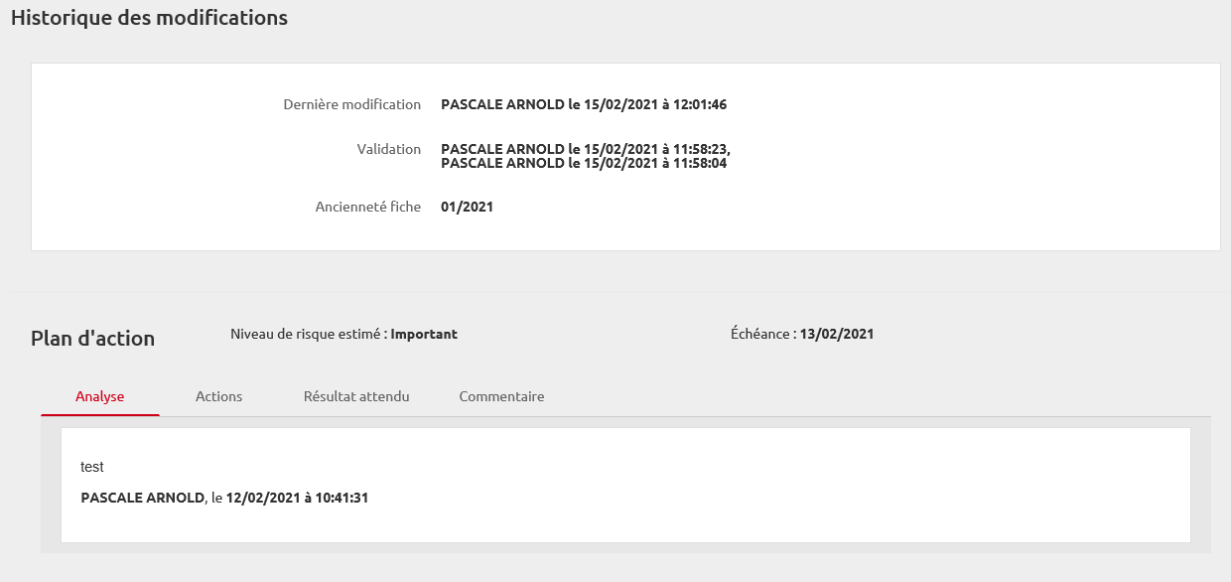
VALIDATION DES PLANS D’ ACTION
Le plan d’action est consultable au bas de la fiche de synthèse du client
Le plan d’action est modifiable avant la validation en cliquant ici
La validation se fait en cliquant ici

Slide 18
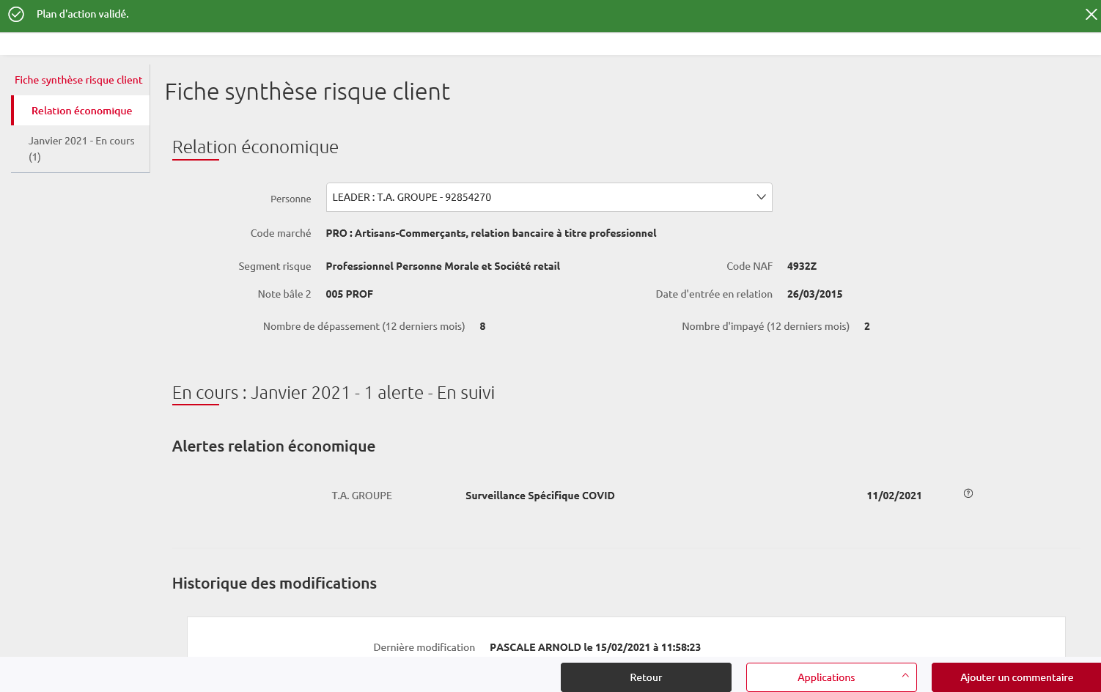
VALIDATION DES PLANS D’ ACTION
On peut toujours ajouter des commentaires qui seront historisés une fois le client validé, permettant d’actualiser les informations si nécessaire
Le client passe en statut ‘en suivi’ une fois la validation effectuée.

Slide 19
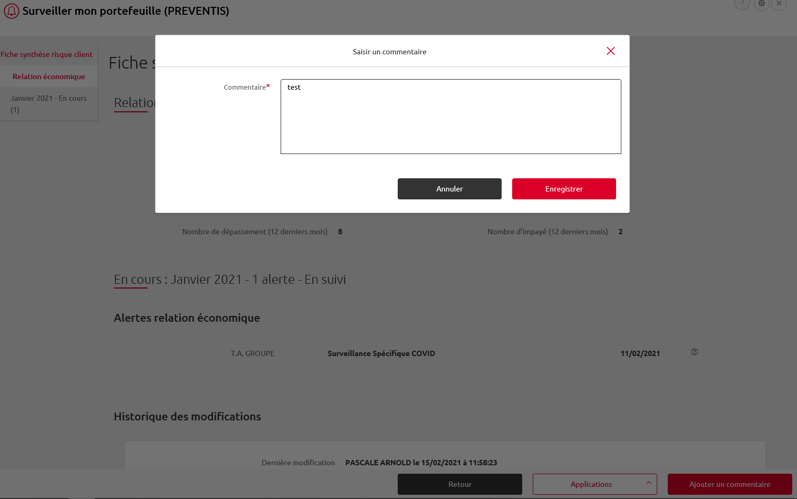
VALIDATION DES PLANS D’ ACTION
Cliquer sur

Slide 20
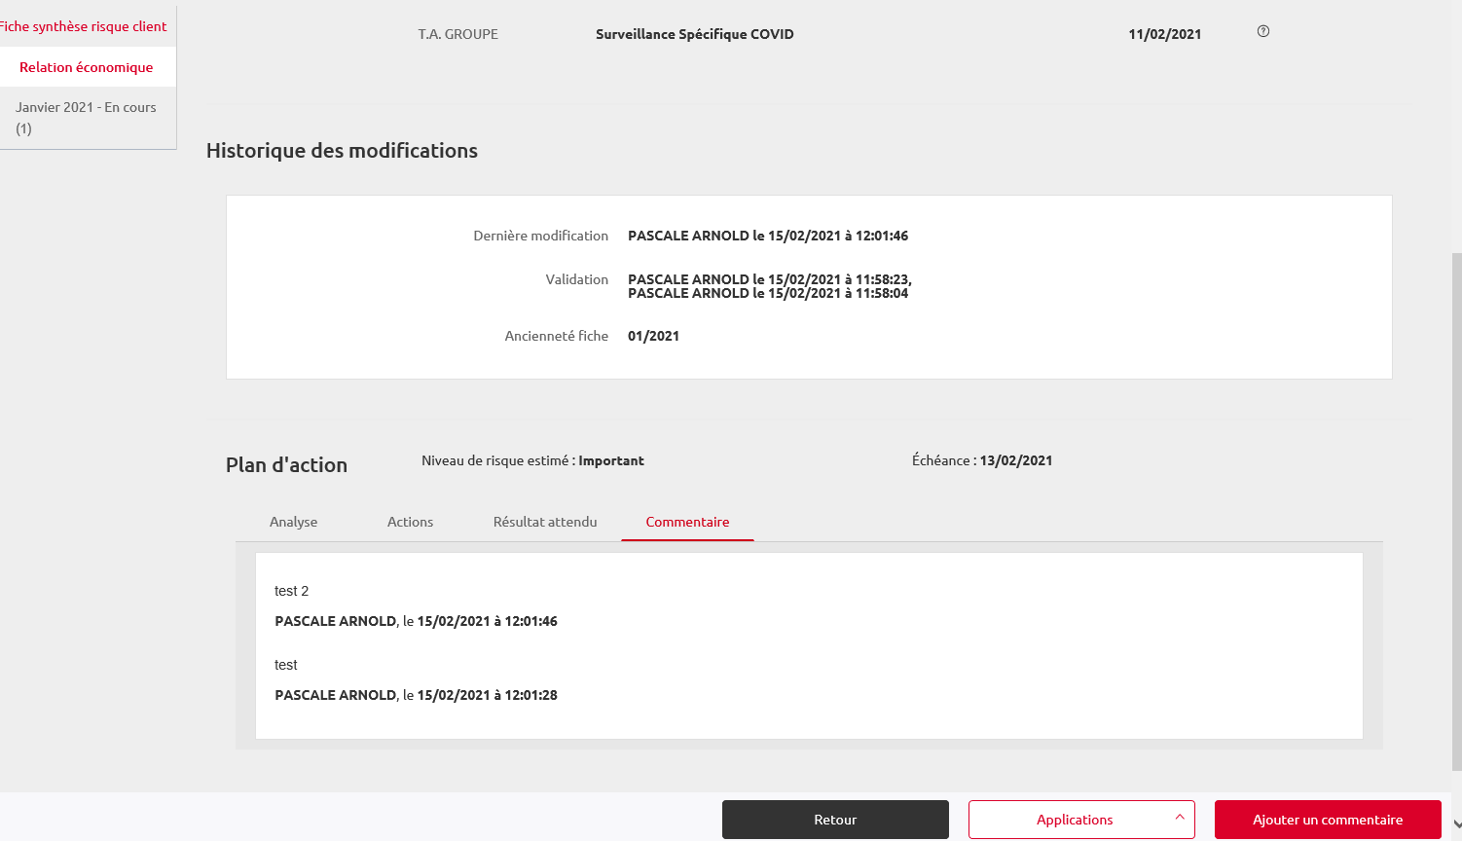
VALIDATION DES PLANS D’ ACTION
Les différents commentaires sont visibles sur la fiche de synthèse ainsi que l’historique des modifications.

Slide 21
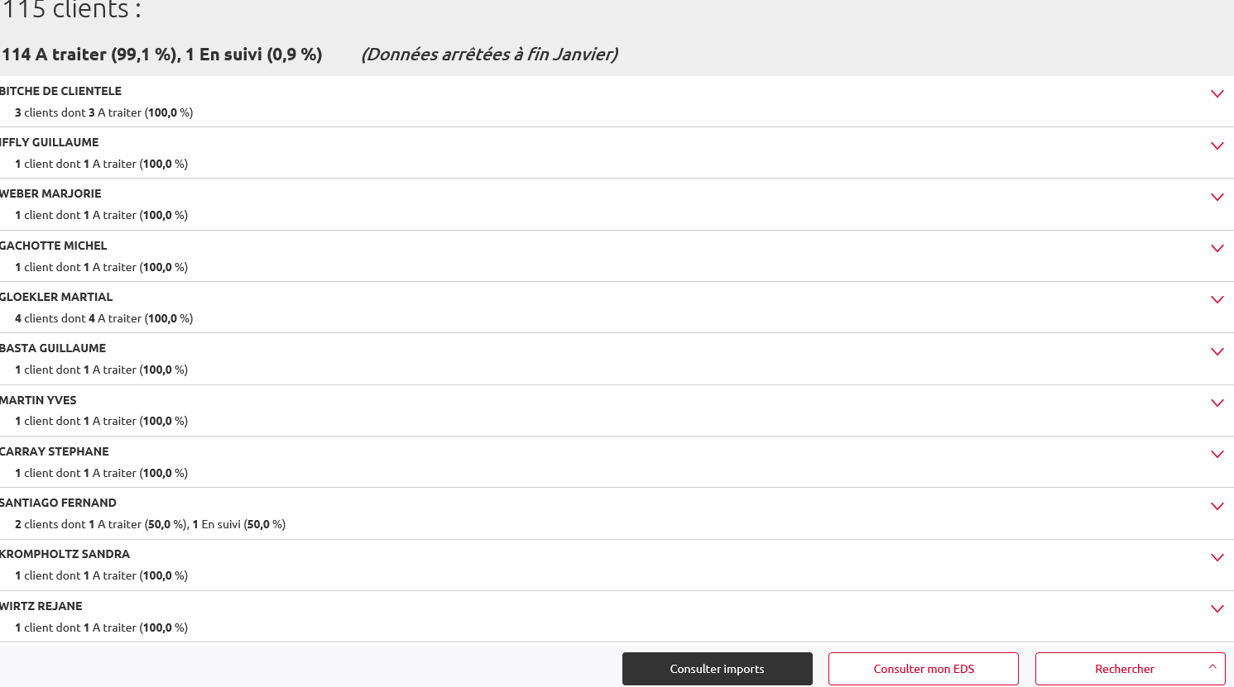
VALIDATION DES PLANS D’ ACTION
On retrouve l’actualisation immédiate de la validation dans la liste des portefeuilles

